Slide 1
國中小
團務會議
小秘書：李麗菁
1120406

Slide 2
總團業務宣導
1120610全臺首學-下營國中
差異化教學4組
1.坤龍+士哲—3F會議室
2.賢宗+棋凱—3F會議室
3.冠松+慰華—理化實驗室
4.容君+安定國小師—安定國小自理
其他議題2組
1.智恆+彥佑—3F語文教室
2.麗菁+藝珍—3F語文教室
記得填google表單

Slide 3
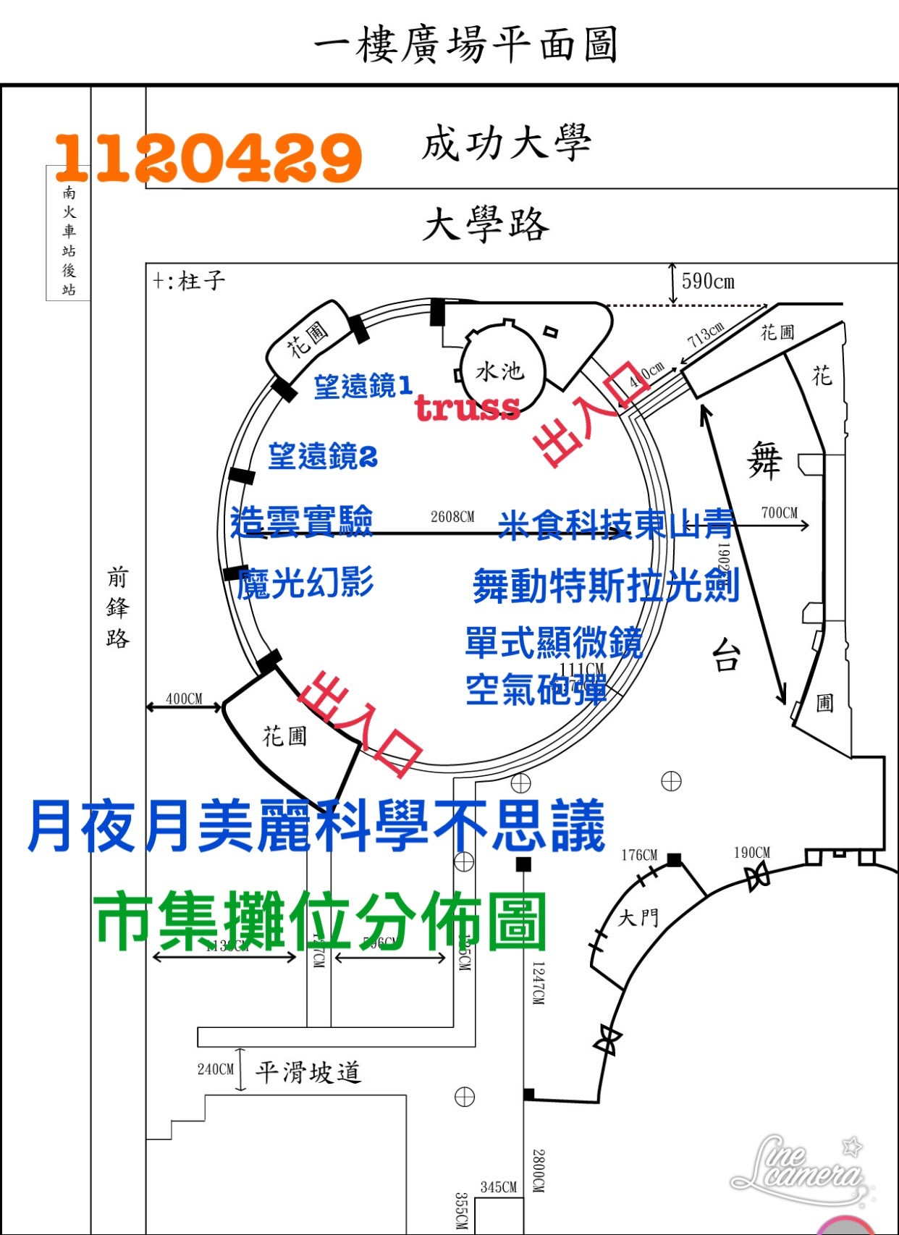
團務討論

Slide 4
團務討論
關主說明實驗

Slide 5
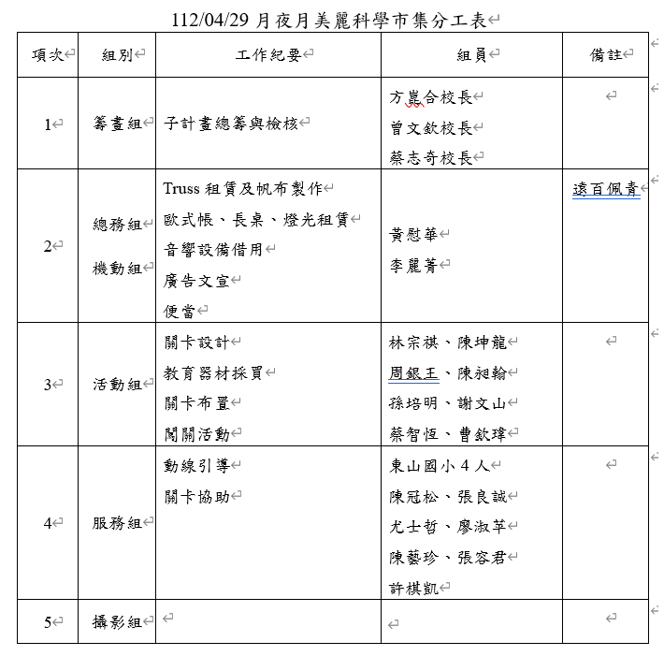
團務討論

Slide 6
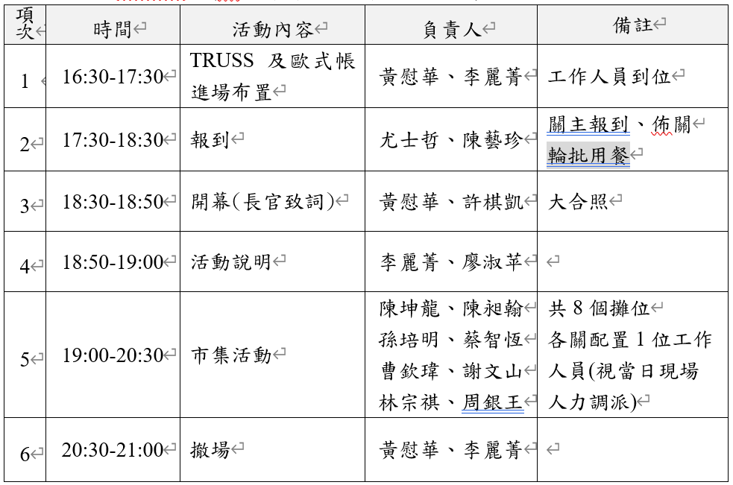
團務討論

Slide 7
團務討論
確認沒問題後請局端公告

Slide 8
團務討論
國中小教師實驗研習改到12/9-10
國中小學生科學實驗營12/16-17
地點都在下營國中

Slide 9
團務討論
原5/20安溪國小科學路邊攤--科學市集與國中會考衝堂，順延至暑假。(場地也會更動)
6/1總團期末團務會議—籤王—要報告APP得使用心得—哪位夥伴可以上臺報告。

Slide 10
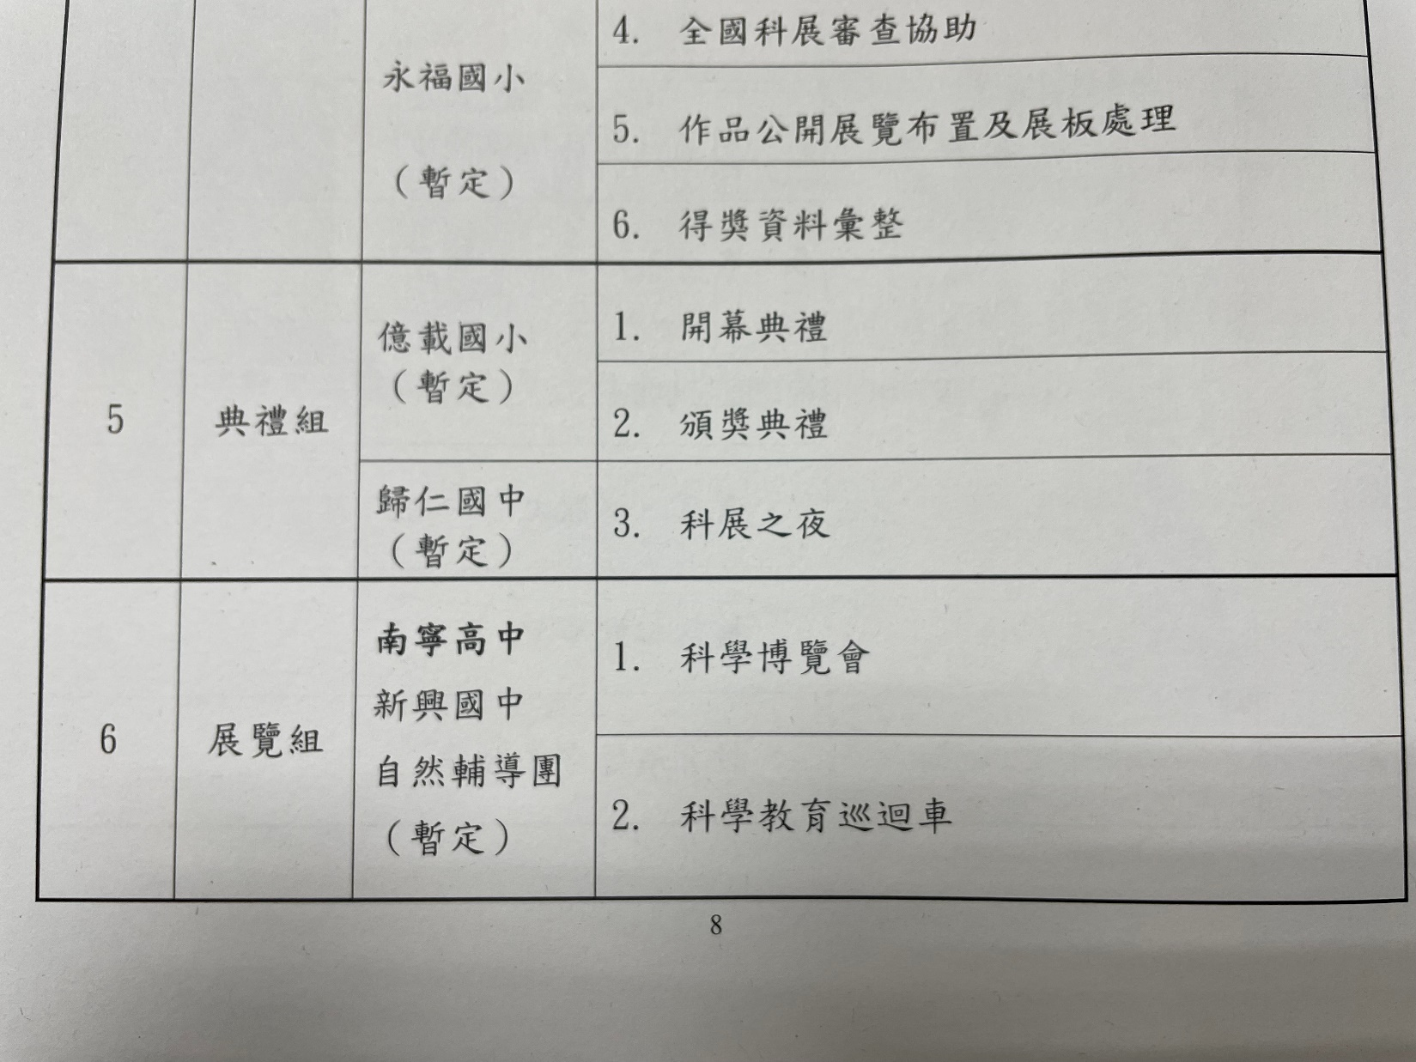
團務討論
4個主題館50個攤位
結合產業
科教館3臺

Slide 11
團務討論
其他臨時動議

Slide 12
散 會

